Slide 1
Опитування з використанням онлайн-форм
За новою програмою
Урок 45

Slide 2
Як організовують опитування за допомогою онланових форм?
Розділ 9 § 27
Для налагодження комунікації в межах кола спілкування персонального навчального середовища використовують Google Форми.
Google Форми — сервіс, за допомогою якого можна:
Організувати різного роду опитування
Збирати відповіді в одній електронній таблиці
Підбивати підсумки за опитуванням за допомогою спеціального додатку

Slide 3
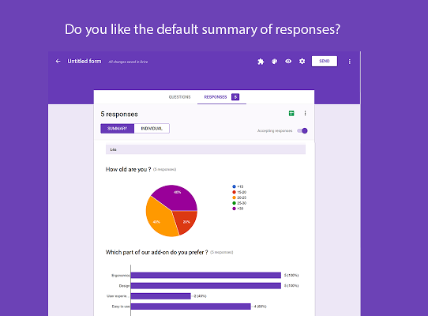
Як організовують опитування за допомогою онланових форм?
Розділ 9 § 27
Зазначимо, що Google Форми часто використовують для створення системи звітів, контролю щоденної, щотижневої, щомісячної, квартальної чи річної діяльності працівників корпорацій чи державних (комунальних) установ.

Slide 4
Як організовують опитування за допомогою онланових форм?
Розділ 9 § 27
Для зменшення витрат часу на опис і складання паперових звітів даний сервіс пропонує електронну форму для ведення звітності, заповнити яку може кожен працівник, що має комп'ютер на робочому місці, підключення до Інтернету та встановлений браузер.

Slide 5
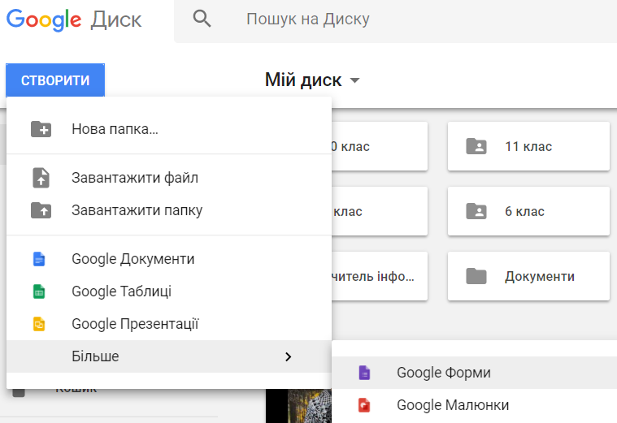
Як організовують опитування за допомогою онланових форм?
Розділ 9 § 27
Для відкриття редактора форм потрібно на Google Диск виконати:
1
Створити ⇒ Більше ⇒ Google Форми
2
3

Slide 6
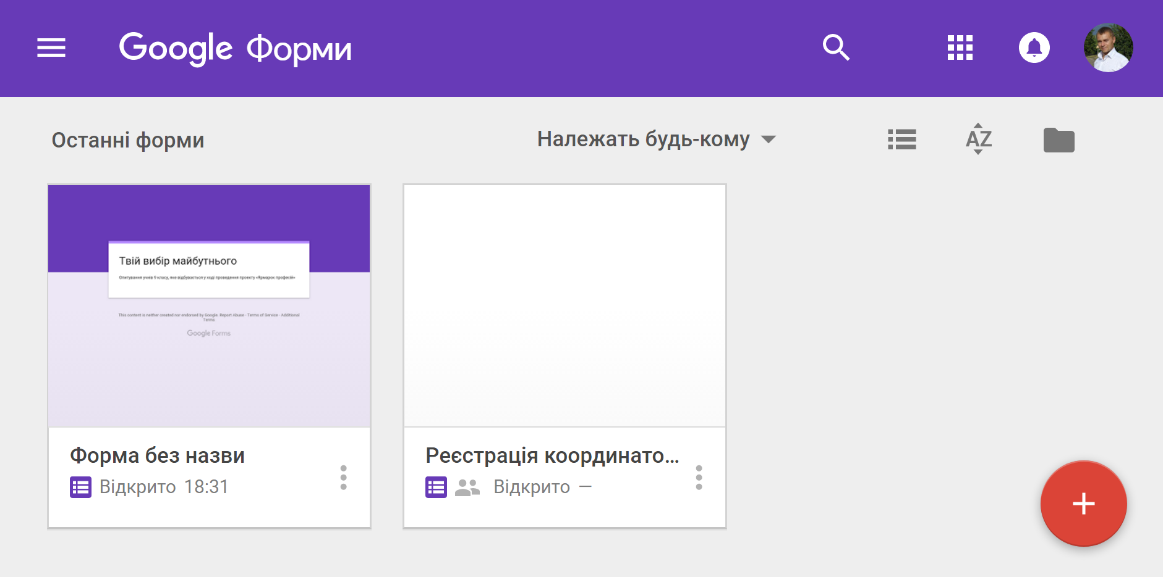
Як організовують опитування за допомогою онланових форм?
Розділ 9 § 27
На сторінці, що відкрилась, виберіть кнопку Відкрити Google Форми, що приведе до відкриття списку всіх раніше створених і доступних вам форм.
Створення нової форми

Slide 7
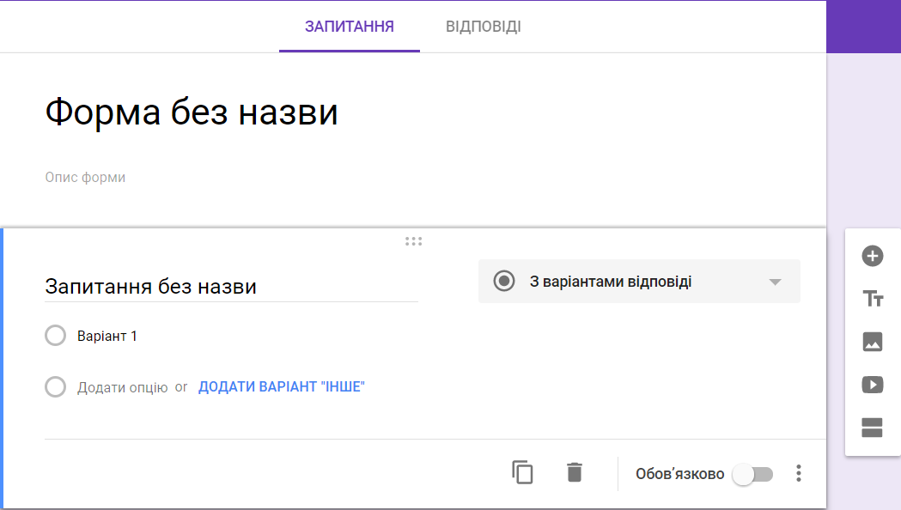
Шаблон форми
Розділ 9 § 27
Назва форми
Опис форми
Список запитань
Інструменти для роботи з формою

Slide 8
Як організовують опитування за допомогою онланових форм?
Розділ 9 § 27
В онлайновій формі можна використати такі типи елементів при формуванні запитань:
текст
невеличке поле для відкритої відповіді (наприклад, підходить для запитань про прізвище, посаду, ввести певне число тощо);
текст абзацу
велике текстове поле для відкритої відповіді (наприклад, Ваші побажання, Коментарі тощо);
прапорці
усі варіанти відповіді відображаються списком і можна обрати будь-яку кількість варіантів. Тут корисно додати довідку типу Оберіть не більш ніж три варіанти;

Slide 9
Як організовують опитування за допомогою онланових форм?
Розділ 9 § 27
(Продовження…) Елементи онлайнової форми
виберіть зі списку
варіанти відповіді відображаються випадаючим списком і можна обрати лише один варіант. Тут корисно на місці першого варіанта відповіді писати Виберіть зі списку, а в тексті довідки — Натисніть кнопку зі стрілкою та виберіть зі списку;
множинний вибір
усі варіанти відповіді відображаються списком і можна обрати лише один варіант;

Slide 10
Як організовують опитування за допомогою онланових форм?
Розділ 9 § 27
(Продовження…) Елементи онлайнової форми
шкала
відповідь відображається у вигляді шкали (від 3 до 10 проміжних значень), на якій можна задати опис тільки крайніх значень;
сітка
запитання передбачає ряд категорій (підпитань), на кожне з яких дається відповідь у вигляді однакової шкали. Тут шкала може містити від 1 до 5 проміжних значень.

Slide 11
Створення онлайн-форм засобами хмарного сервісу Google Форми
Розділ 9 § 27
Щоб додати ще один варіант відповіді на запитання, потрібно вибрати команду Додати опцію. Якщо ж передбачається ще й вільна відповідь учасників, то слід вибрати команду Додати варіант «Інше».

Slide 12
Створення онлайн-форм засобами хмарного сервісу Google Форми
Розділ 9 § 27
Далі потрібно вибрати, обов'язковим є це запитання чи ні, пересуваючи вліво чи вправо повзунок у нижній правій частині форми блоку запитання, і натиснути кнопку Готово.

Slide 13
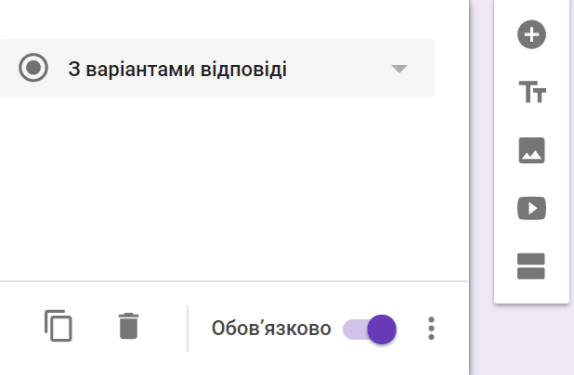
Створення онлайн-форм засобами хмарного сервісу Google Форми
Розділ 9 § 27
Для введення наступного запитання слід натиснути кнопку Додати запитання на бічній вертикальній панелі справа біля запитання й аналогічно заповнити форму для наступного запитання. У такий спосіб потрібно ввести всі запитання анкети.

Slide 14
Створення онлайн-форм засобами хмарного сервісу Google Форми
Розділ 9 § 27
До запитань і відповідей можна додавати графічні зображення, вибравши відповідну кнопку Додати зображення .
За потреби введені запитання та варіанти відповідей можна редагувати. Для видалення варіанта відповідей потрібно у відповідному рядку натиснути кнопку Вилучити .
Для видалення всього запитання — кнопку Видалити.

Slide 15
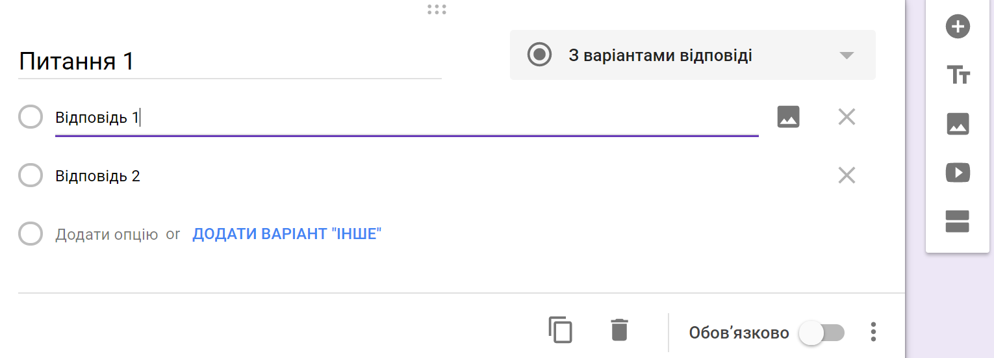
Створення онлайн-форм засобами хмарного сервісу Google Форми
Розділ 9 § 27
Якщо, наступне запитання має таку саму або схожу структуру, що й попереднє, то для пришвидшення роботи можна вибрати кнопку Копіювати, а потім відредагувати текст.

Slide 16
Створення онлайн-форм засобами хмарного сервісу Google Форми
Розділ 9 § 27
В анкеті запитання можна розділити за окремими розділами, увівши для них назви. Для цього використовується кнопка Додати розділ.

Slide 17
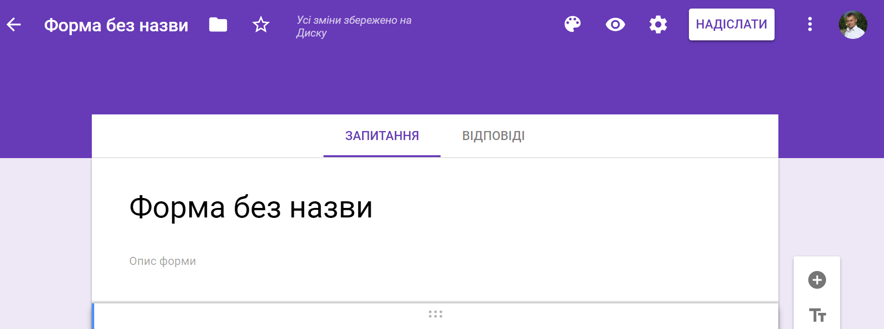
Створення онлайн-форм засобами хмарного сервісу Google Форми
Розділ 9 § 27
Після введення всіх запитань потрібно переглянути, як виглядатиме створена форма під час відповідей респондентів в Інтернеті. Для цього на верхній панелі інструментів слід вибрати кнопку Попередній перегляд.

Slide 18
Створення онлайн-форм засобами хмарного сервісу Google Форми
Розділ 9 § 27
Переглянути текст, оформлення, за потреби повернутися в режим редагування (вибрати кнопку Редагувати цю форму) і внести потрібні зміни.

Slide 19
Створення онлайн-форм засобами хмарного сервісу Google Форми
Розділ 9 § 27
Також можна змінити кольорове оформлення форми, вибравши на верхній панелі інструментів кнопку Палітра і бажане оформлення. Крім цього можна виконати налаштування способу отримання результатів вибором кнопки Налаштування.
Палітра
Налаштування

Slide 20
Створення онлайн-форм засобами хмарного сервісу Google Форми
Розділ 9 § 27
Коли форму для опитування створено, її потрібно надіслати респондентам:
Або за посиланням викласти для загального доступу
Або відправити посилання на електронні адреси конкретним користувачам

Slide 21
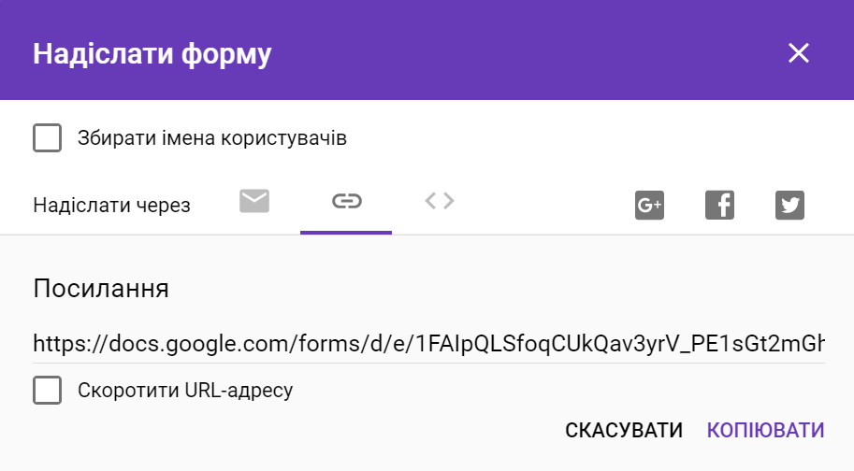
Створення онлайн-форм засобами хмарного сервісу Google Форми
Розділ 9 § 27
Для цього слід вибрати кнопку Надіслати на верхній панелі інструментів і налаштувати потрібні параметри у вікні Надіслати форму.
Для цього слід вибрати кнопку Надіслати на верхній панелі інструментів і налаштувати потрібні параметри у вікні Надіслати форму.

Slide 22
Створення онлайн-форм засобами хмарного сервісу Google Форми
Розділ 9 § 27
Для того щоб переглянути відповіді респондентів і загальні результати опитування, потрібно відкрити на Google Диск створену форму в режимі редагування, перейти на вкладку Відповіді й ознайомитися з результатами, які автоматично подаються у вигляді діаграми.

Slide 23
Створення онлайн-форм засобами хмарного сервісу Google Форми
Розділ 9 § 27
На цій самій вкладці ви можете завершити опитування, пересунувши повзунок Приймати відповіді в ліве положення. Після цього респонденти не зможуть надати свої відповіді, навіть якщо й відкриють анкету.

Slide 24
Створення онлайн-форм засобами хмарного сервісу Google Форми
Розділ 9 § 27
Відповіді респондентів автоматично можна завантажити до електронної таблиці середовища Google Таблиці для подальшого опрацювання результатів опитування. Для цього на вкладці Відповіді слід вибрати кнопку Створити електронну таблицю (в подальшому вона буде мати назву Переглянути відповіді в Таблицях).

Slide 25
Створення онлайн-форм засобами хмарного сервісу Google Форми
Розділ 9 § 27
Таблицю автоматично буде створено на Google Диск, також її можна зберегти на локальному комп'ютері користувача у форматі xlsx електронної таблиці Excel для подальшого використання.
Звертаємо увагу, що форма і таблиця взаємозв'язані, тобто будь-які зміни в одному із цих документів автоматично приводять до змін в іншому документі. Так, якщо змінити в таблиці текст запитання, то ці зміни відбудуться і в формі.

Slide 26
Створення онлайн-форм засобами хмарного сервісу Google Форми
Розділ 9 § 27
Таким чином, загальний алгоритм проведення опитування за допомогою Google Форми виглядає так:
Створити форму.
Переглянути її вигляд у форматі анкети в режимі введення відповідей.
Надіслати посилання на анкету потрібним користувачам або опублікувати в Інтернеті для загального доступу.
Дочекатися завершення терміну надання відповідей.

Slide 27
Створення онлайн-форм засобами хмарного сервісу Google Форми
Розділ 9 § 27
(Продовження…) Загальний алгоритм проведення опитування за допомогою Google Форми виглядає так:
Заблокувати можливість надання відповідей після завершення терміну опитування.
Переглянути зведені результати опитування.
Опрацювати результати опитування в електронній таблиці (за потреби).
Опублікувати результати опитування в Інтернеті (за потреби).

Slide 28
Розгадайте ребус
Розділ 9 § 27
Опитування
«Ребуси українською» © rebus1.com

Slide 29
Домашнє завдання
Розділ 9 § 27
Проаналізувати
§ 27, ст. 184-186

Slide 30
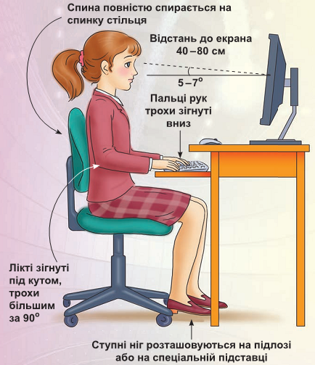
Працюємо за комп’ютером
Розділ 9 § 27
Сторінка
184-186

Slide 31
Дякую за увагу!
За новою програмою
Урок 45

